Slide 1


Slide 2

Уважаемые читатели!
Школьная библиотека представляет новинки художественной литературы

Slide 3
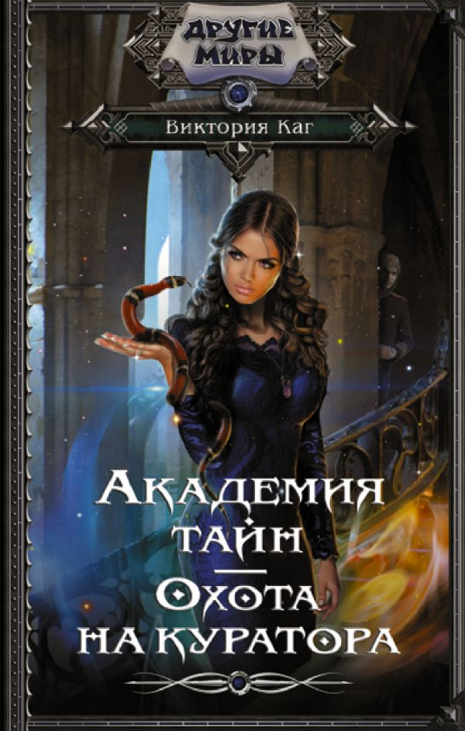
Виктория Каг
Академия тайн.
Охота на куратора
Думала ли я, устраиваясь на работу в Академию Тайн, что стану не только преподавателем защитных чар, но и куратором самой проблемной группы? Вот уж нет. Зато скучать мне теперь точно не придется. Мало того что нужно наладить отношения со своевольными студентами, так еще и с кучей проблем разобраться! Преподаватели и подопечные мужского пола объявили настоящую охоту на мое сердце и бедные нервы - раз. Кто-то упорно пытается меня убить - два. Старые тайны моей семьи вдруг полезли изо всех щелей - три. Правда, у меня есть пара козырей в рукаве и боевой аспид на плече, так что...

Slide 4
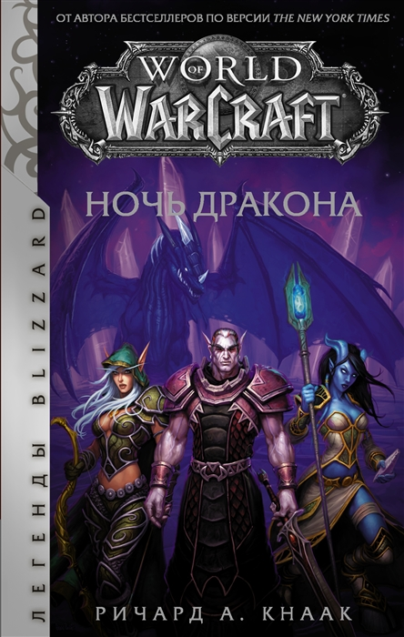
Ричард А.Кнаак
World of Warcraft.
Ночь Дракона
Грим Батол... Его мрачное наследие уходит корнями в туманное прошлое
Азерота, но большинству он известен как место ужасной трагедии — кре-
пость, где подлые орки калечили и губили потомство Королевы драконов,
благородной Алекстразы, превращая их в орудия войны. Конечно, отряд
героев, возглавляемых загадочным магом по имени Крас, победил орков
и освободил из неволи драконов, однако проклятая гора, разоренная цитадель, по-прежнему высится над просторами...

Slide 5
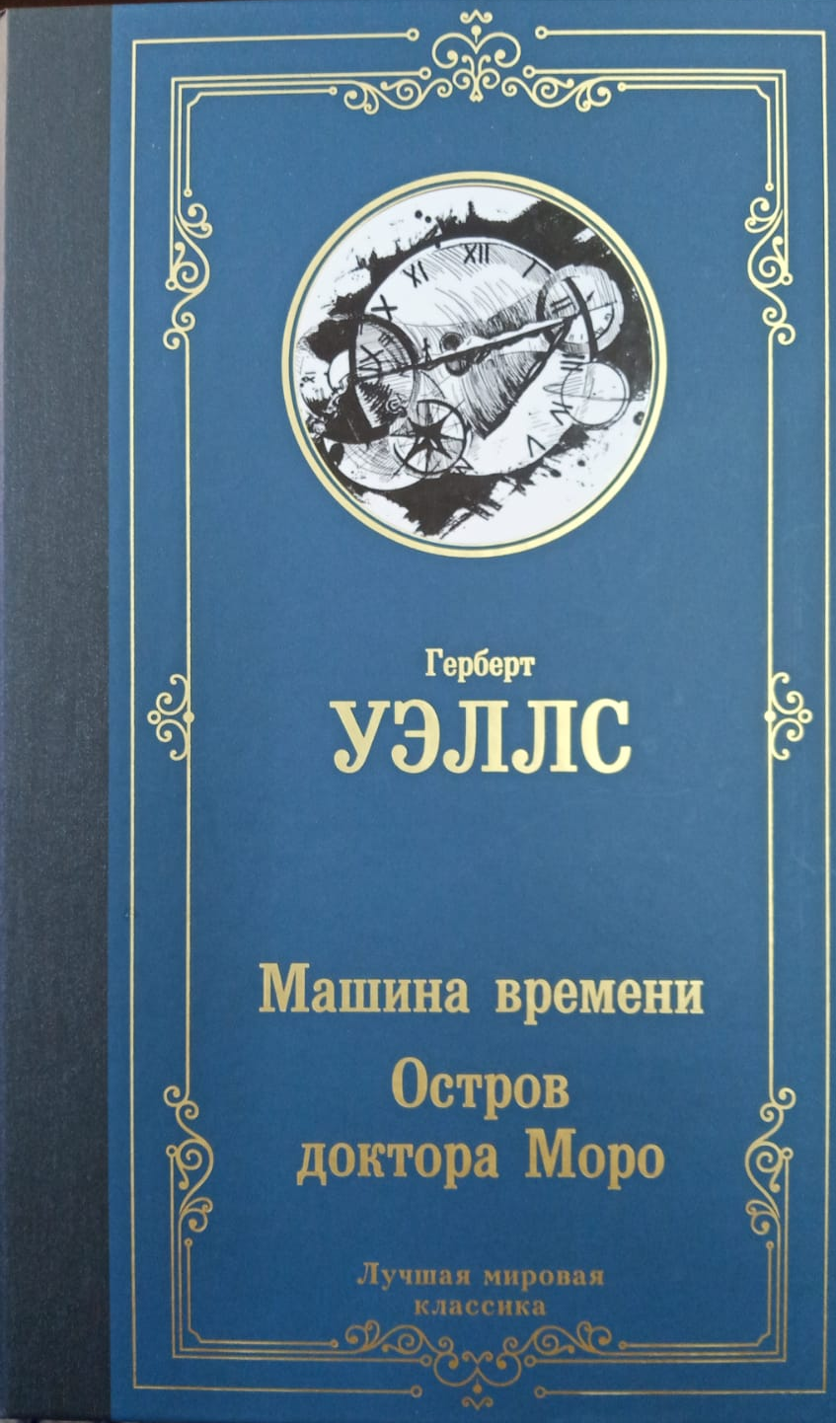
Герберт Уэллс
Машина времени.
Остров доктора Моро
"Машина времени"
Главный герой, гений-изобретатель, совершает путешествие на своей чудесной машине через 800 тысяч лет и наблюдает окончательное расслоение общества будущего на классы: богатых, изнеженных илоев и подземных монстров морлоков, занятых каторжным трудом. Но за свое благополучие илоям приходится платить весьма дорогую цену…
"Остров доктора Моро"
В самом страшном романе Герберта Уэллса, балансирующем на грани между фантастикой и "литературой ужасов", рассказывается
история обычного человека, случайно попавшего на маленький остров в Южных морях – остров, оказавшийся царством гениального и полубезумного доктора Моро, дерзнувшего нарушить законы природы и начать творить людей из диких зверей.

Slide 6
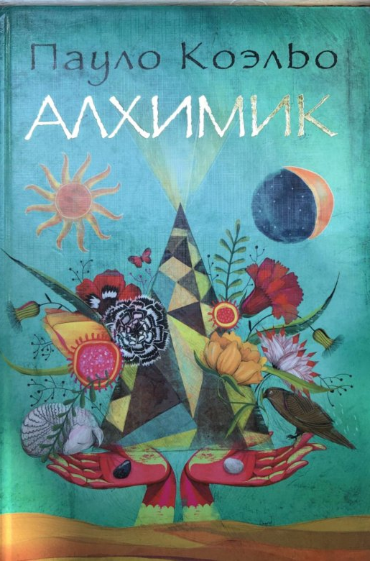
Пауло Коэльо
Алхимик
Алхимик" – самый известный роман бразильского писателя Пауло Коэльо, любимая книга миллионов людей во всем мире. В юности люди не боятся мечтать, все кажется им возможным. Но проходит время, и таинственная сила принимается им внушать, что их желания неосуществимы.
"Добиться воплощения своей Судьбы – вот единственная подлинная обязанность человека…", – утверждает Пауло Коэльо.
Этот, ставший культовым, роман-притча способен изменить жизнь своих читателей.

Slide 7

Жюль Верн
Двадцать тысяч лье под водой
Роман рассказывается о судьбе профессора биологии Пьера Аронакса, его слуги Конселя и китобоя Неда Ленда, которые, отправившись на поиски странного животного, замеченного мореплавателями в разных частях света, становятся пассажирами удивительного подводного корабля "Наутилус" и пленниками его таинственного владельца. По воле капитана Немо герои книги вынуждены совершить длительное кругосветное путешествие через океанские глубины, полное смертельных опасностей и невероятных открытий.

Slide 8

Джон Рональд Руэл Толкиен
Властелин колец
Хранители Кольца
В первой книге трилогии , «Хранители Кольца», хоббит Фродо Торбинс, племянник знаменитого Бильбо Торбинса, отправляется в поход, от завершения которого зависит судьба всего Средиземья. Кольцо, оставленное ему дядей, разыскивает темный властелин Мордора, и это кольцо может решить исход кровопролитной войны, охватившей мирный некогда край. В поход вместе с Фродо выступают чародей Гэндальф и представители разных земель и народов Средиземья..

Slide 9
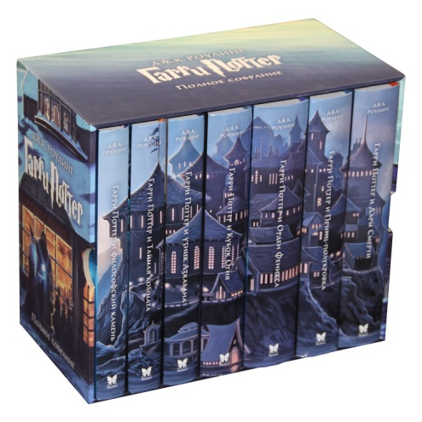
Джоан Роулинг
Гарри Поттер
Книги о юном волшебнике, покорившие мир, эталон литературы для читателей всех возрастов, ставшие культовыми уже для нескольких поколений.
Полное собрание серии:
Гарри Поттер и философский камень. Кн.1
Гарри Поттер и Тайная комната. Кн.2
Гарри Поттер и узник Азкабана. Кн.3
Гарри Поттер и Кубок Огня. Кн.4
Гарри Поттер и Орден Феникса. Кн.5
Гарри Поттер и Принц-полукровка. Кн.6
Гарри Поттер и Дары Смерти. Кн.7

